Slide 1
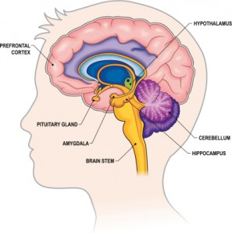
20170122
제18차
과학리딩
Limbic
&
Hypothalamus

Slide 2
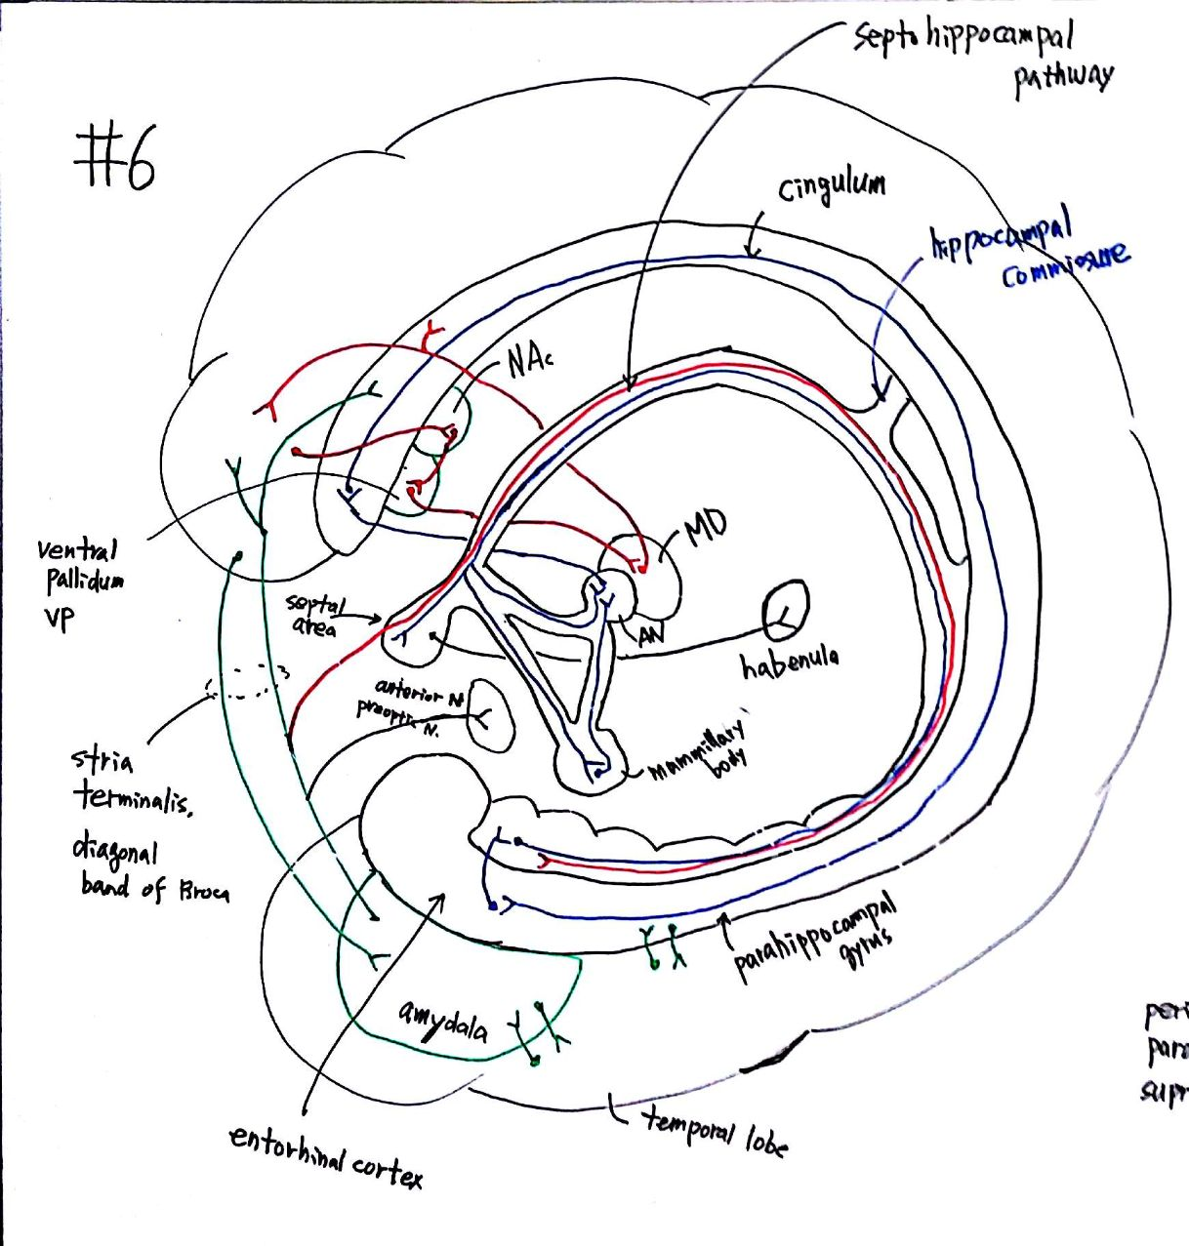
Frame 6

Slide 3
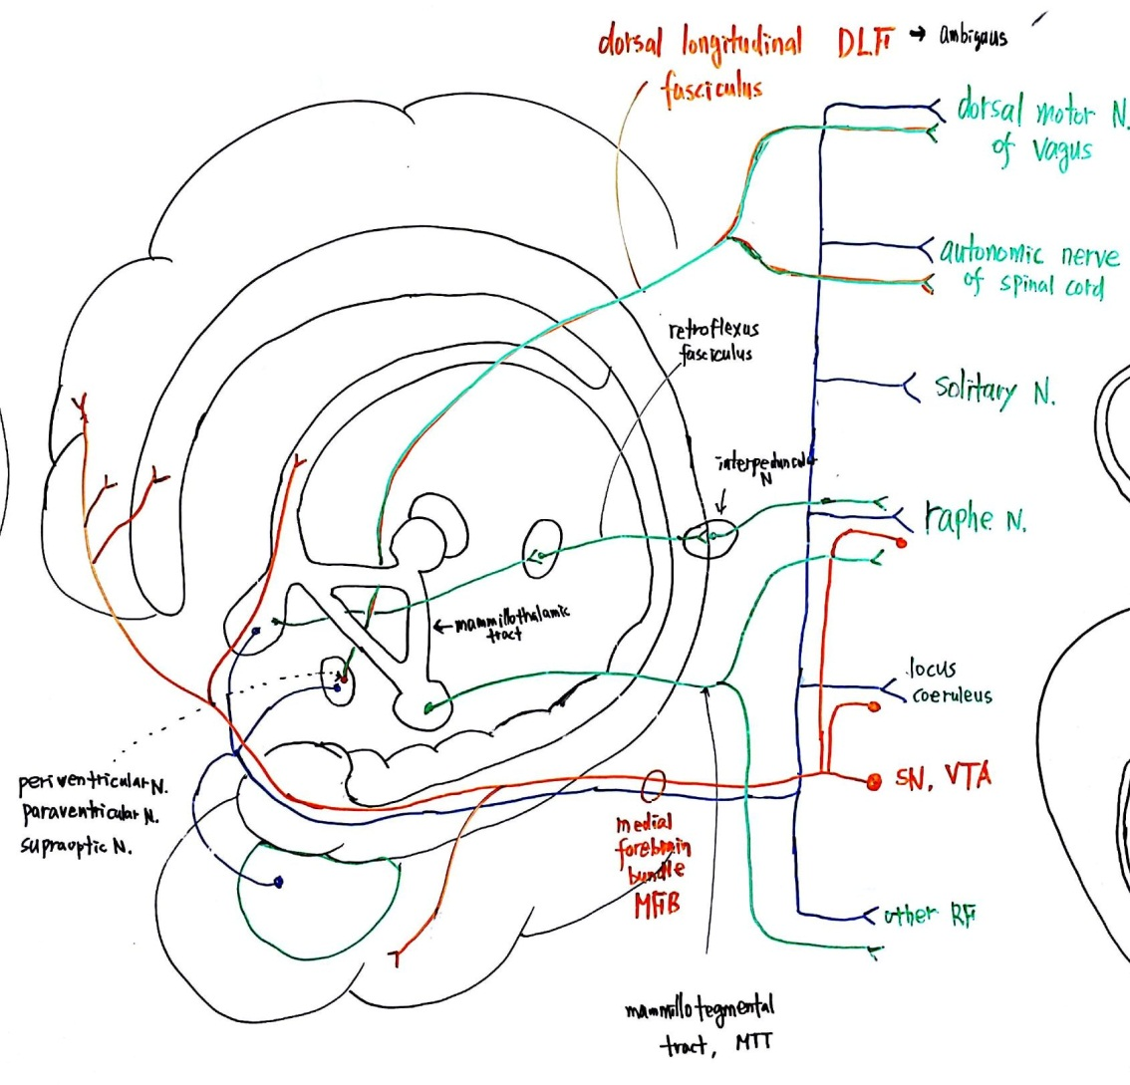
Frame 6

Slide 4
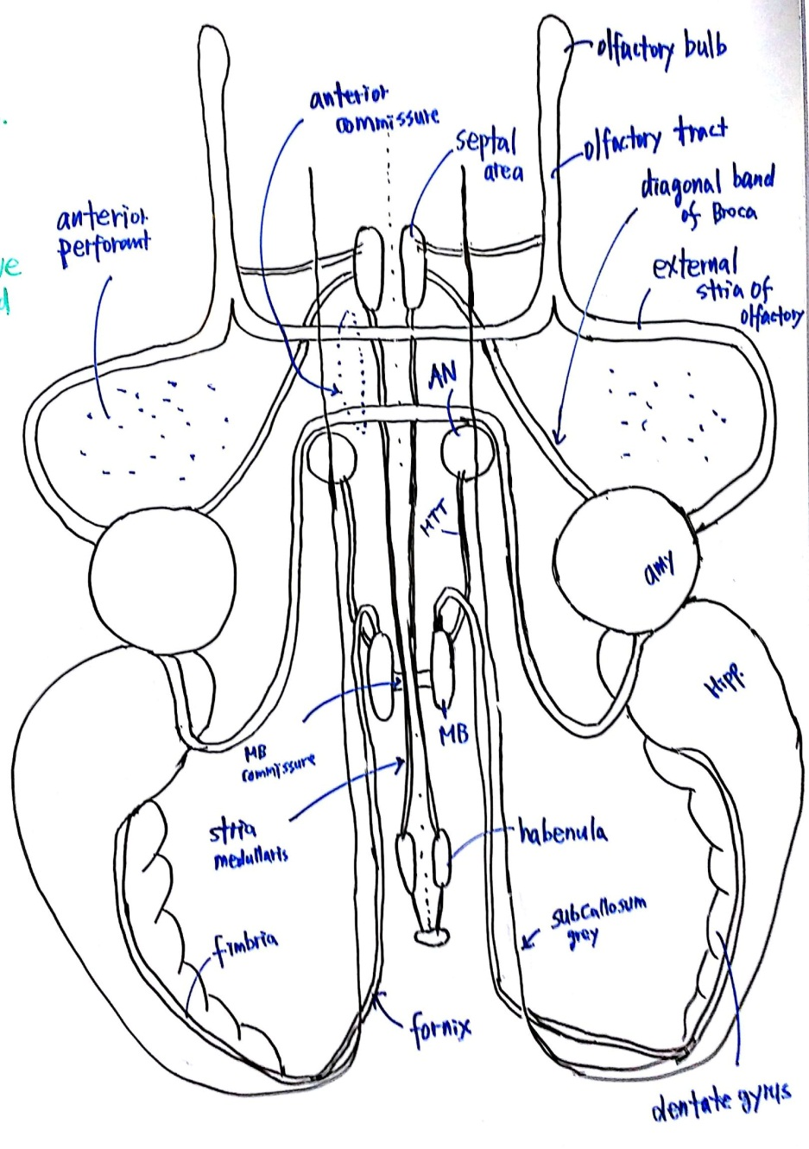
Frame 6

Slide 5
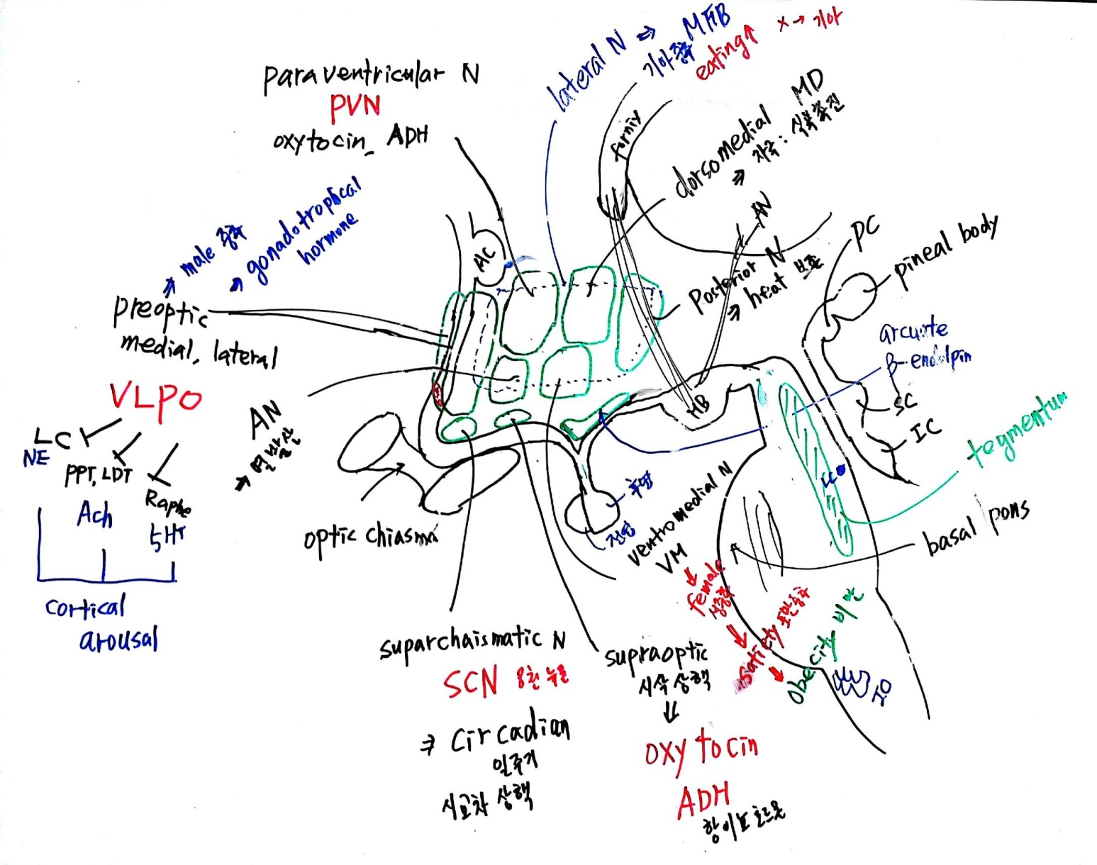
보조 - Hypothalamus

Slide 6
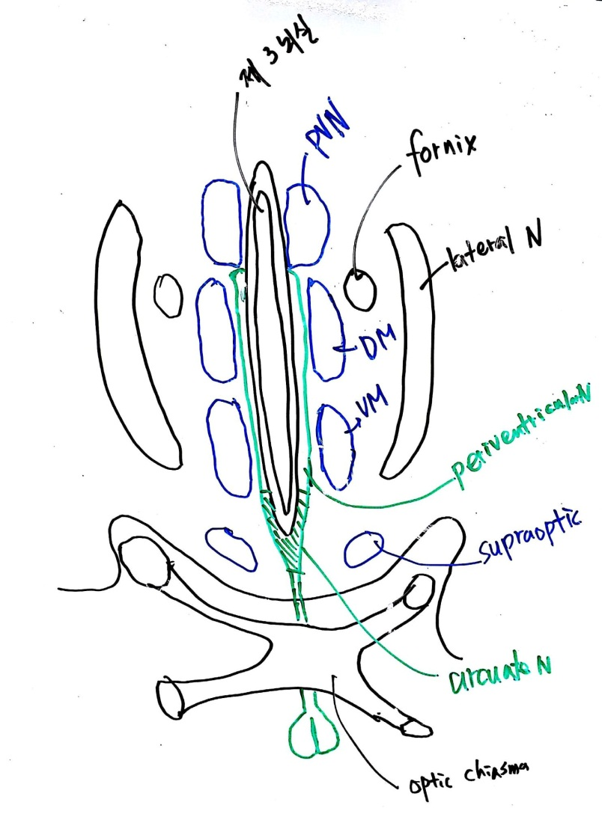
보조 - Hypothalamus

